Slide 1
Muuttuva maailmantalous
Globalisaatio

Slide 3
Globaali talous
Hyödykkeet, pääomat ja työvoima liikkuvat – maailmanlaajuiset markkinat
Valmistus ja kauppa kaikkialla
Suuryritykset halpojen tuotannontekijöiden perässä
Globalisaation vastakohtana lokalisaatio → ekologinen vaihtoehto
Miten näkyy jokapäiväisessä elämässä: hyödykkeitä kaikkialta, monikulttuurisuus opiskelussa tai työnteossa, työelämän murros ulkoistamisessa

Slide 4
Maailmankaupan toimijoita…
Perustana vapaakauppasopimukset – pois tulleista ja kaupan esteistä.
Toimijoina esim. WTO, IMF (kansainvälinen valuuttarahasto) ja Maailmanpankki
→ IMF tilapäislainoja, maailmanpankki pyrkii köyhyyden vähentämiseen
Lisäksi G20 (rikkaiden maiden talousfoorumi, talouskasvun edistäminen) ja G7 (johtavat teollisuusmaat, kansainvälisten ongelmien ratkaisu)
OECD – taloudellisen kehityksen ja yhteistyön organisaatio

Slide 5
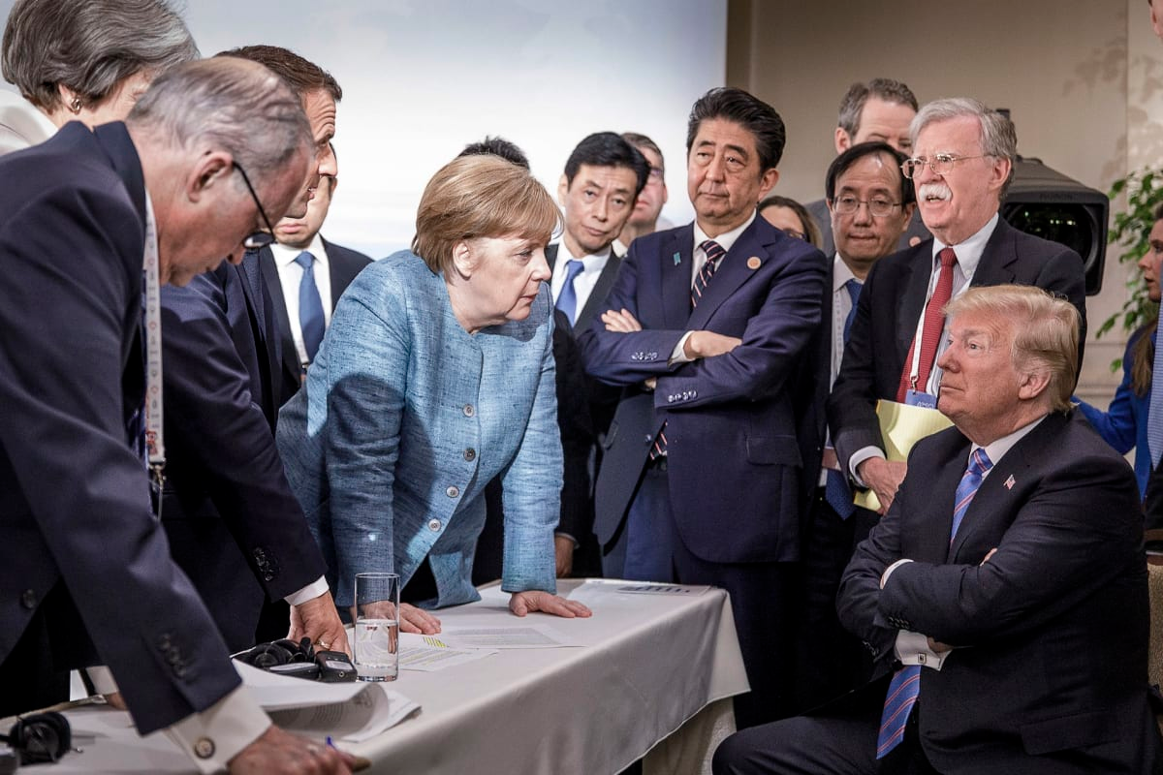

Slide 6
Maailman kauppajärjestö WTO (160 jäsenmaata)
Sopii kaupan säännöt ja pyrkii esteiden poistamiseen
Samat säännöt kaikille, mutta esim. kehitysmaille mahdollisuus suojatulleihin
Syytetty rikkaiden teollisuusmaiden suojelemisesta – salaiset neuvottelut
Kansalaisjärjestöt pelkäävät että ihmisoikeudet unohtuvat kauppasopimusten taakse

Slide 7
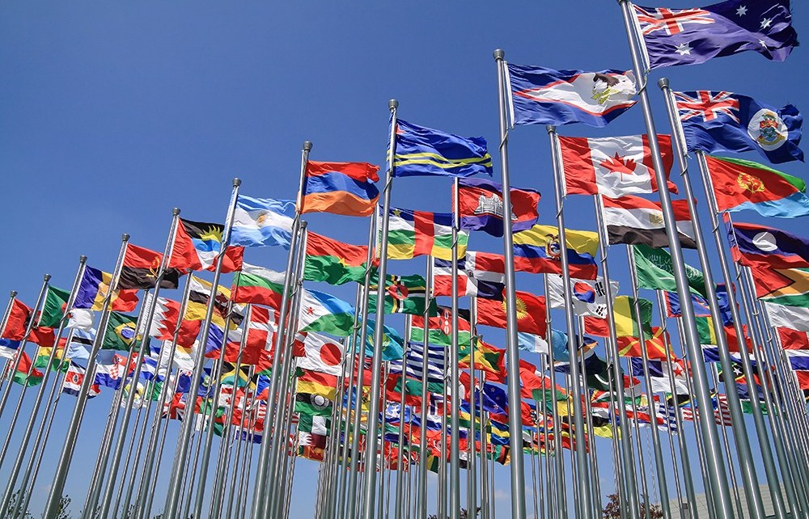

Slide 8
Kuinka suuryritykset toimivat globaaleilla markkinoilla?
Halvan tuotannon perässä
Ihmisoikeuskysymysten kunnioitus?
Tuovat sekä vaurautta että laadukkaita tuotteita kohdemaihin
Pakottavat verokilpailuun köyhiä valtioita

Slide 9
Mitä tarkoittaa yritysten yhteiskuntavastuu?
Vapaaehtoisesti yhteiskunnan edut huomioon
Ei syyllisty korruptioon tai harmaaseen talouteen
Ihmisoikeudet
Ekologisuus

Slide 10
Teollinen internet
Koneet viestivät keskenään ohjelmistojen avulla – tehokkuus nostaa tuottavuuden uudelle tasolle
Digitaalinen kauppa kasvaa edelleen, samoin digitaaliset palvelut
Verkossa vapaa nettikauppa kiristää kilpailua – vaikutus kauppataseeseen

Slide 12
Vielä globalisaatiosta
Valtiot hitsatut yhteen, vaikka kiistelevät usein keskenään
Aasia ja kehittyvät maat keskiluokkaistuvat kovaa vauhtia
Globalisaation ja vapaakaupan hyödyt eivät jakaudu tasaisesti
Yritysten tuotantoratkaisut vaikuttavat kohdemaihin
Riittävätkö luonnonvarat jatkuvassa kilpailussa

Slide 13
